Slide 1
PATRONS DE CONCEPTION
INF361
YOUMBI FODOUOP FRANCOIS

Slide 2
01
FACTORYMETHOD

Slide 3
Factory Method
Le pattern Factory method permet de Déclarer une fabrique avec une méthode de création de l’objet qui attend les données nécessaires pour déterminer le type de l’objet à créer.
Exemple:On gère quatres types de produits dans un système. Mais le programme qui se charge de manipuler ces produits ne connait le type de produit à exécuter que lors de l’exécution. On souhaite utiliser le pattern Factory Method pour gérer cette situation.

Slide 4
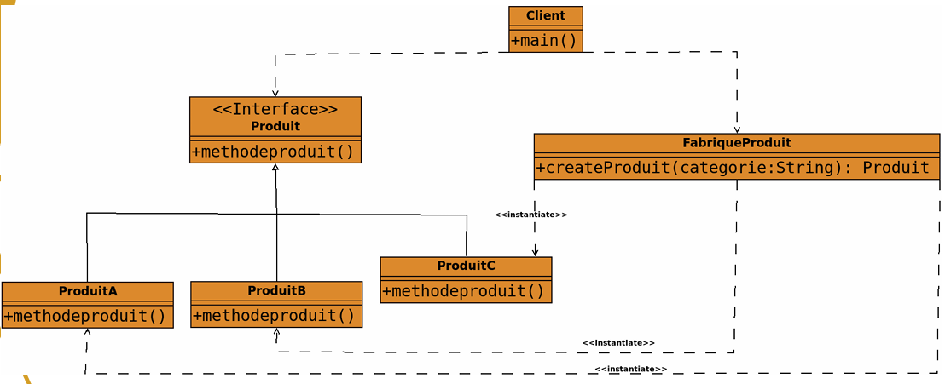
MODELE GENERIQUE
ProduitD
+methodeproduit( )

Slide 5
Code
Lien GitHub
https://github.com/lilfranck/INF461_GB_YOUMBI_FODOUOP_FRANCOIS/tree/main/creation/src/factoryMethod

Slide 6
02
FACTORY

Slide 7
Factory
Le pattern Factory permet de Déclarer une fabrique avec une méthode de création de l’objet qui attend les données nécessaires pour déterminer le type de l’objet à créer comme pour le Factory Method, sauf a la difference que nous utilisons des classes abstraites.
Exemple:On gère quatres types de produits dans un système. Mais le programme qui se charge de manipuler ces produits ne connait le type de produit à exécuter que lors de l’exécution. On souhaite utiliser le pattern Factory pour gérer cette situation.

Slide 8
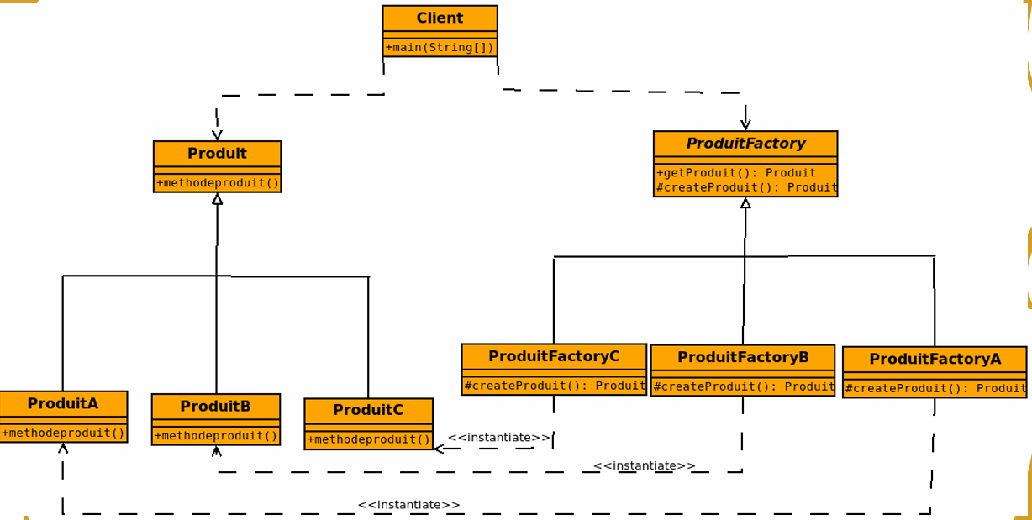
MODELE GENERIQUE
ProduitFactoryD
#createProduit( ) : Produit
ProduitD
+methodeproduit( )

Slide 9
Code
Lien GitHub
https://github.com/lilfranck/INF461_GB_YOUMBI_FODOUOP_FRANCOIS/tree/main/creation/src/Factory

Slide 10
03
ABSTRACT FACTORY

Slide 11
Abstract Factory
Le but est de créer des objets regroupés en familles
sans avoir à connaître leurs classes concrètes.
Permet de fournir une interface unique pour
instancier des objets d’une même famille sans avoir
à connaitre les classes à instancier.
Son utilisation est pertinente lorsque :
Le système est indépendant de la création des objets qu’il utilise
Le système est capable de créer des objets d’une même famille

Slide 12
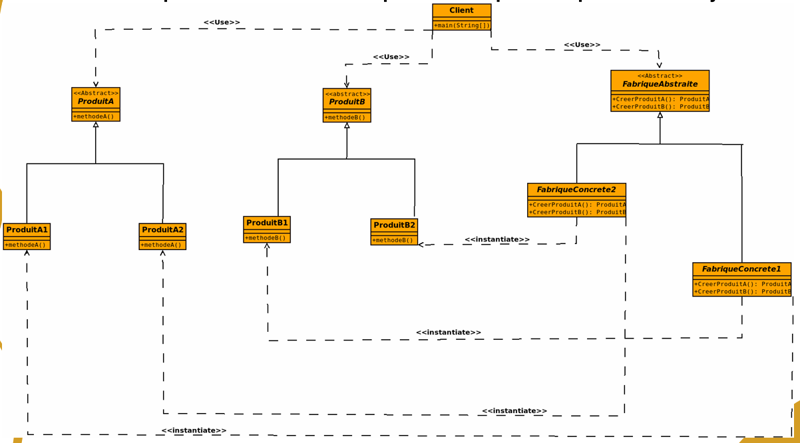
MODELE GENERIQUE
<<Abstract>>
ProduitD
+methodeD( )
+CreerProduitA( ): ProduitA
+CreerProduitB( ): ProduitB
ProduitD1
ProduitD2
+CreerProduitC( ): ProduitC
+methodeD( )
+methodeD( )
+CreerProduitA( ): ProduitA
+CreerProduitB( ): ProduitB
+CreerProduitC( ): ProduitC

Slide 13
Code
Lien GitHub
https://github.com/lilfranck/INF461_GB_YOUMBI_FODOUOP_FRANCOIS/tree/main/creation/src/abstractFactory

Slide 14
04
SINGLETON

Slide 15
Singleton
L’objectif du pattern SINGLETON est de garantir
qu’une classe ne possède qu’une seule instance et
de fournir un point d’accès global à celle-ci.
Elle fourni une méthode de classe unique retournant
cette unique instance.
Restreint l'instanciation d'une classe à un seul point.
Est utilisé lorsque l'on a besoin d'exactement un
objet pour coordonner des opérations dans un
système

Slide 16
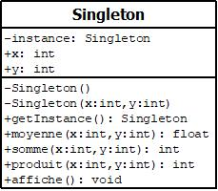
MODELE GENERIQUE

Slide 17
Code
Lien GitHub
https://github.com/lilfranck/INF461_GB_YOUMBI_FODOUOP_FRANCOIS/tree/main/creation/src/builder/builder1

Slide 18
Cas particulier
Un seul participant : la classe singleton
Ses propriétés : les constructeurs sont privés. Il s’agit de trois constructeurs
Un attribut de classe : pour stocker l’unique instance en cours et d’autres attributs
Un getter static et public : pour renvoyer l’instance et la créer au besoin

Slide 19
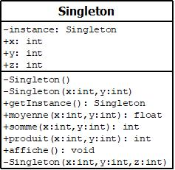
MODELE GENERIQUE

Slide 20
Code
Lien GitHub
https://github.com/lilfranck/INF461_GB_YOUMBI_FODOUOP_FRANCOIS/tree/main/creation/src/builder/builder2

Slide 21
05
BUILDER

Slide 22
Builder
Créer des objets complexes à partir d’autres
objets sources.
Ces parties (objets sources) doivent
(généralement) être créées suivant un ordre
ou un algorithme spécifique.
Concrètement, assembler plusieurs objets
pour les « monter » et n’en faire qu’un.

Slide 23
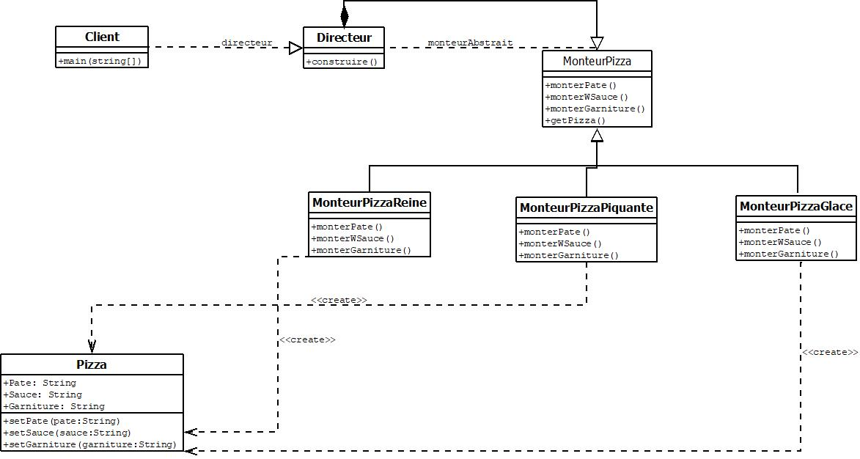
MODELE GENERIQUE

Slide 24
Code
Lien GitHub
https://github.com/lilfranck/INF461_GB_YOUMBI_FODOUOP_FRANCOIS/tree/main/creation/src/singleton/singleton1

Slide 25
Cas particulier
MonteurBurger : précise une classe abstraite (ou une
interface) pour la création de partie du Burger
MonteurBurgerKing et Burger Royal : construit et assemble des parties des differents burger par implémentation des méthodes du Monteur Abstrait
Directeur : construit un burger en utilisant l’interface du
Monteur
Burger : représente l’objet complexe en cours de
construction

Slide 26
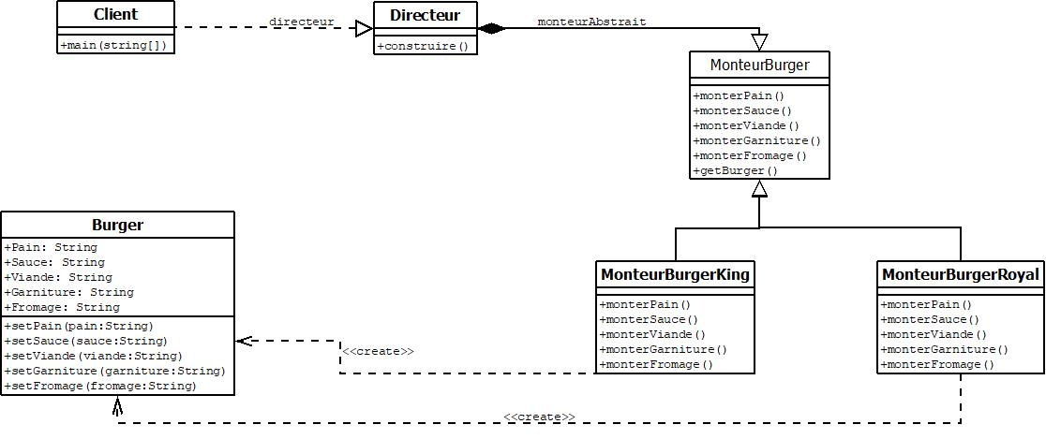
MODELE GENERIQUE

Slide 27
Code
Lien GitHub
https://github.com/lilfranck/INF461_GB_YOUMBI_FODOUOP_FRANCOIS/tree/main/creation/src/ singleton/singleton2

Slide 28
01
ADAPTER

Slide 29
Adapter
Son but est de convertir l’interface d’une
classe existante en un autre attendue
par le client également existants afin
qu’ils puissent travailler ensemble.
Il s’agit de confier à une classe existante
une nouvelle interface pour répondre aux
besoins de clients

Slide 30
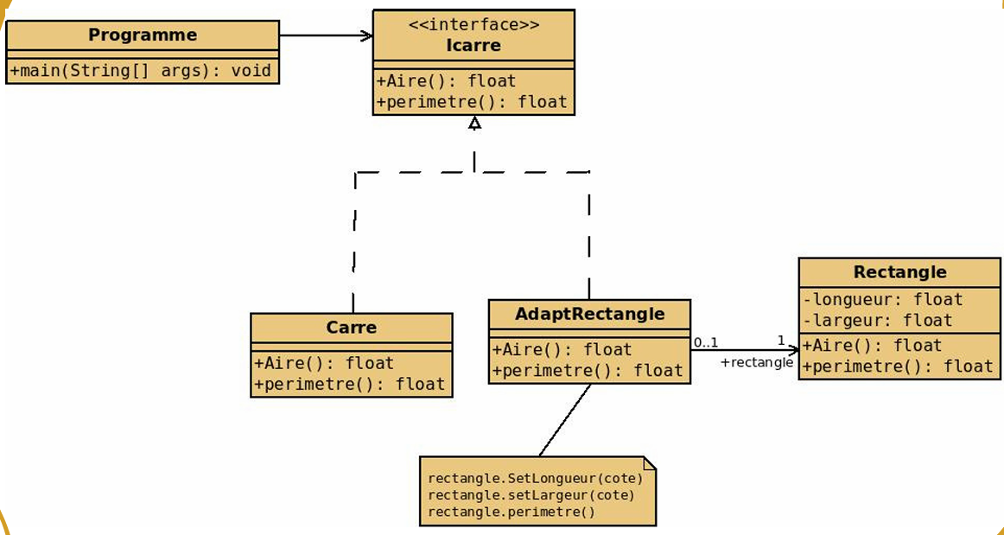
MODELE GENERIQUE

Slide 31
Code
Lien GitHub
https://github.com/lilfranck/INF461_GB_YOUMBI_FODOUOP_FRANCOIS/tree/main/structuration/src/adapter1

Slide 32
Cas particulier
On a développé un programme qui sait utiliser une interface qui offre des services pour gérer les carrés. Seulement, nous ne disposons qu’une classe qui manipule les rectangles et les trapèzes : définir les paramètres du rectangle et ceux du trapèze, calculer leur périmètre et leur aire.
On souhaite utiliser ces classe sans changer l’interface que
connaît notre Programme

Slide 33
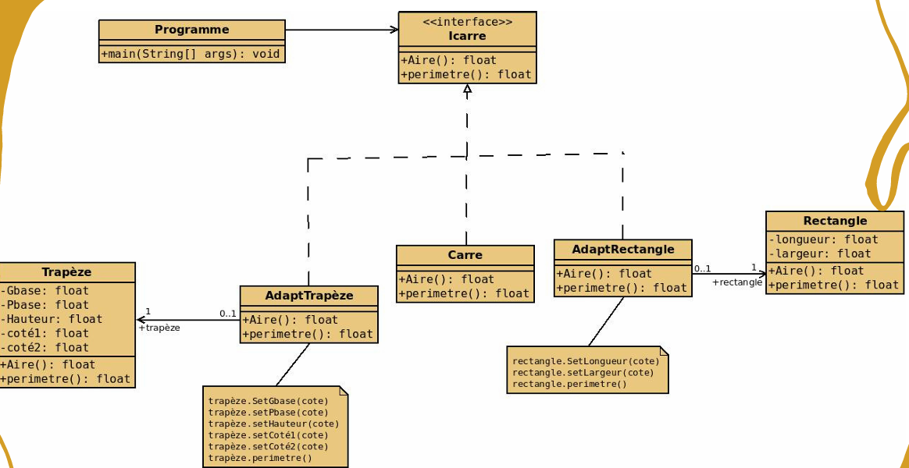
MODELE GENERIQUE

Slide 34
Code
Lien GitHub
https://github.com/lilfranck/INF461_GB_YOUMBI_FODOUOP_FRANCOIS/tree/main/structuration/src/adapter2

Slide 35
02
COMPOSITE

Slide 36
Composite
Il permet de combiner des objets en
structures plus grandes.
Il décrit une façon de traiter de la même
manière les objets simples et les objets
composites .
Composer des objets dans des structures
arborescentes pour représenter des
hiérarchies composants/composés

Slide 37
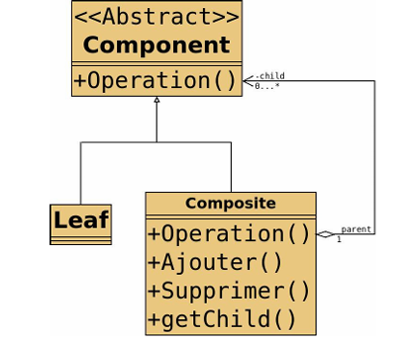
MODELE GENERIQUE

Slide 38
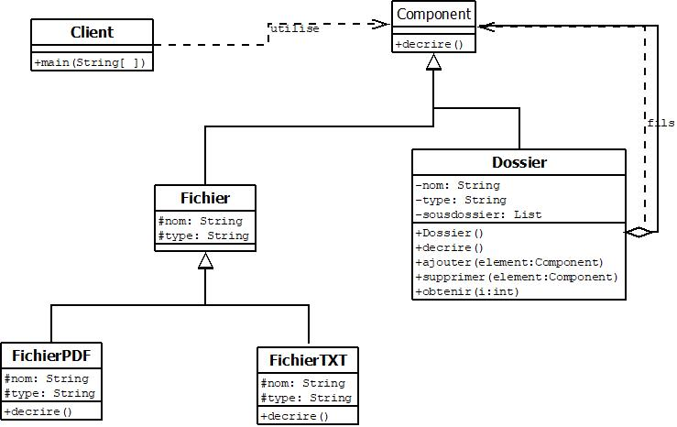
MODELE GENERIQUE PARTICULIER

Slide 39
Code
Lien GitHub
https://github.com/lilfranck/INF461_GB_YOUMBI_FODOUOP_FRANCOIS/tree/main/structuration/src/composite1

Slide 40
Cas particulier
On considère un système de gestion de fichiers. Ce système gère des dossiers(répertoires) et chaque répertoire peut contenir des sous répertoires (pouvant eux aussi contenir des sous répertoires) et des fichiers. Le système ne connait que 2 types de fichiers : les fichiers TXT et les fichiers PDF.
Chaque élément du système de fichier est caractérisé par :
Deux attributs : nom et type (txt, pdf, ou dossier)
Des méthodes : decrire : affiche le nom et le type de l’élément.
Un dossier affiche en plus, la description de tous les éléments qu’il contient. ajouter un élément à un autre supprimer un élément d’un autreobtenir le ieme élément d’un autre

Slide 41
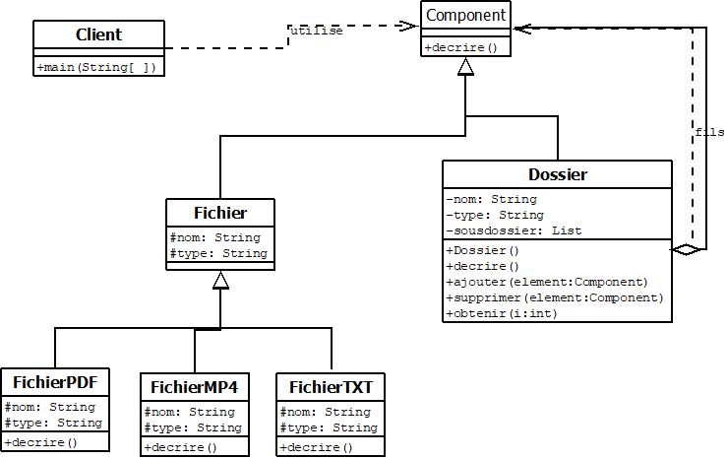
MODELE GENERIQUE

Slide 42
Code
Lien GitHub
https://github.com/lilfranck/INF461_GB_YOUMBI_FODOUOP_FRANCOIS/tree/main/structuration/src/adapter2

Slide 43
03
BRIDGE

Slide 44
Bridge
Le pont (Bridge) est un patron de conception qui permet de découpler l'interface d'une classe et son implémentation. Ainsi l'interface et
l'implémentation peuvent varier séparément.
Le pont est lui utilisé pour découpler l'interface de l'implémentation. Ainsi, vous pouvez modifier ou changer l'implémentation d'une classe
sans devoir modifier le code client (si l'interface ne change pas).

Slide 45
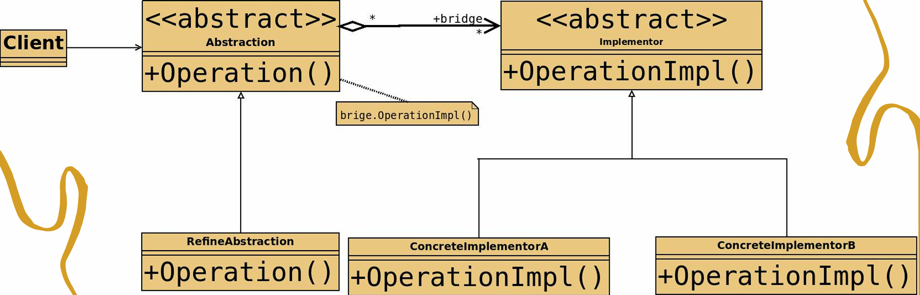
MODELE GENERIQUE

Slide 46
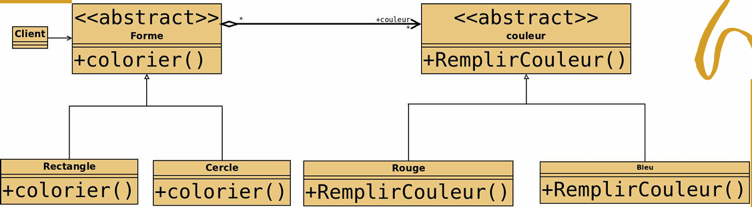
MODELE GENERIQUE PARTICULIER

Slide 47
Code
Lien GitHub
https://github.com/lilfranck/INF461_GB_YOUMBI_FODOUOP_FRANCOIS/tree/main/structuration/src/Bridge1

Slide 48
Cas particulier
On veut gérer des formes géométriques. On a des Rectangles, des triangles et des
ces formes pouvant être de couleur rouge, verte ou bleu.
Le patron adapté a cette structure est le patron Bridge.

Slide 49
MODELE GENERIQUE
Triangle
Verte
+colorier( )
+RemplirCouleur( )

Slide 50
Code
Lien GitHub
https://github.com/lilfranck/INF461_GB_YOUMBI_FODOUOP_FRANCOIS/tree/main/structuration/src/Bridge2

Slide 51
04
DECORATOR

Slide 52
Decorator
Un décorateur permet d'attacher dynamiquement de nouveaux comportements ou responsabilités à un objet. Les décorateurs offrent une
alternative assez souple à l'héritage pour composer de nouvelles fonctionnalités.

Slide 53
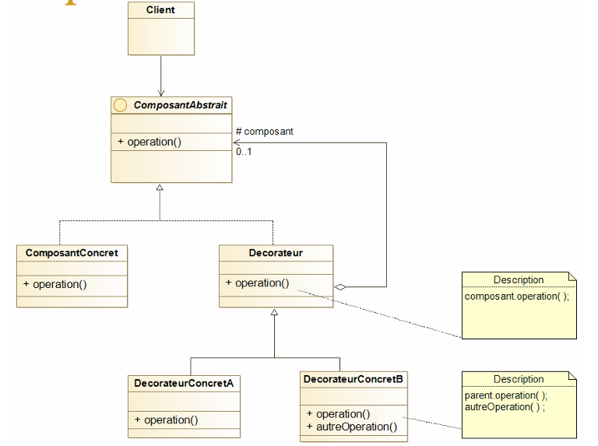
MODELE GENERIQUE

Slide 54
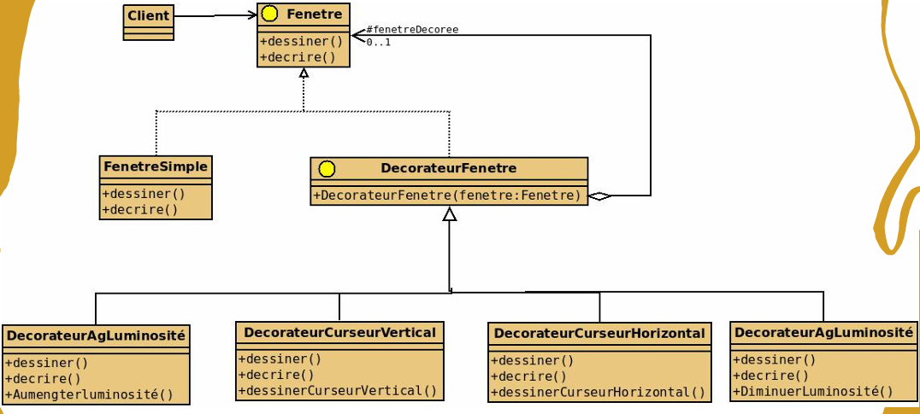
MODELE GENERIQUE PARTICULIER

Slide 55
Code
Lien GitHub
https://github.com/lilfranck/INF461_GB_YOUMBI_FODOUOP_FRANCOIS/tree/main/structuration/src/decorator1

Slide 56
Cas particulier
On considère un système disposant des fenêtres simples affichant du texte dans une zone bien définit. Quand le texte à afficher dépasse la zone d’affichage
prévue, une partie du texte n’est pas visible. On souhaite donner la possibilité à ces fenêtres de pouvoir défiler verticalement ou horizontalement.
On doit aussi Diminuer ou augmenter la luminosité

Slide 57
MODELE GENERIQUE

Slide 58
Code
Lien GitHub
https://github.com/lilfranck/INF461_GB_YOUMBI_FODOUOP_FRANCOIS/tree/main/structuration/src/decorator2

